Slide 1

Ordine degli Ingegneri della Provincia di Prato
Seminario tecnico:
L’innalzamento della falda a Prato
UTILIZZARE L’ACQUA DI FALDA A PRATO COME FONTE ENERGETICA ALTERNATIVA PER LA CITTA’
A cura di:
Dott. Ing. Luciano Perone
Prato , Palazzo delle Professioni
Martedì, 16 Dicembre 2014

Slide 2
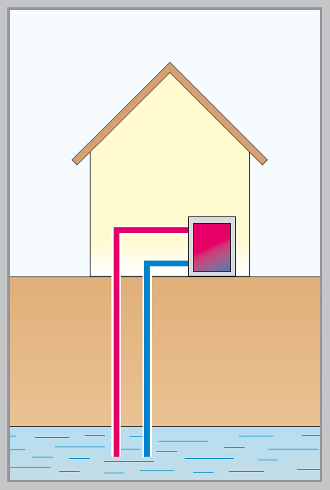
RECUPERO ENERGETICO DA ACQUA DI FALDA
RECUPERO ENERGETICO
REALTA’
DI MILANO
TERRITORIO
PRATESE
POMPE DI CALORE GEOTERMICHE
WATER LOOP
HEAT PUMP
POMPE DI CALORE ESPANSIONE DIRETTA
TARIFFE
IDRICHE

Slide 3
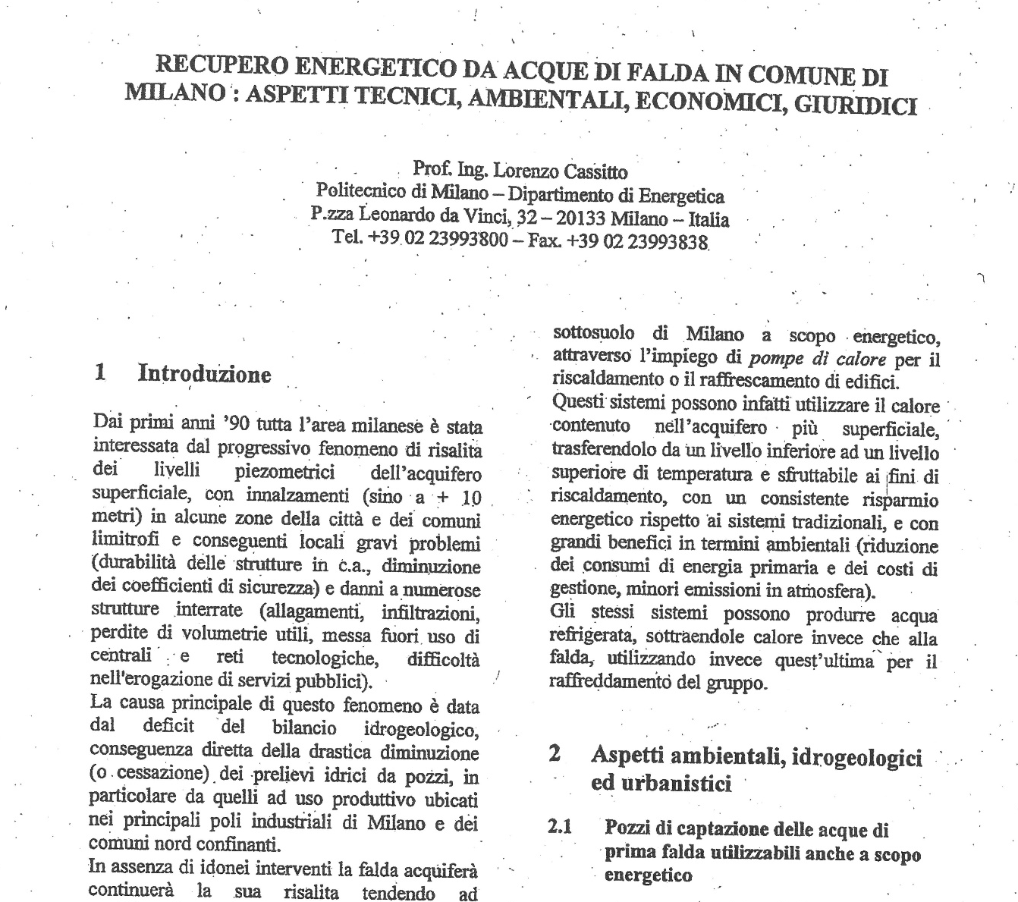
ESPERIENZE DI ALTRE REALTA’: MILANO
RECUPERO ENERGETICO
REALTA’
DI MILANO
TERRITORIO
PRATESE
POMPE DI CALORE GEOTERMICHE
WATER LOOP
HEAT PUMP
POMPE DI CALORE ESPANSIONE DIRETTA
TARIFFE
IDRICHE

Slide 4
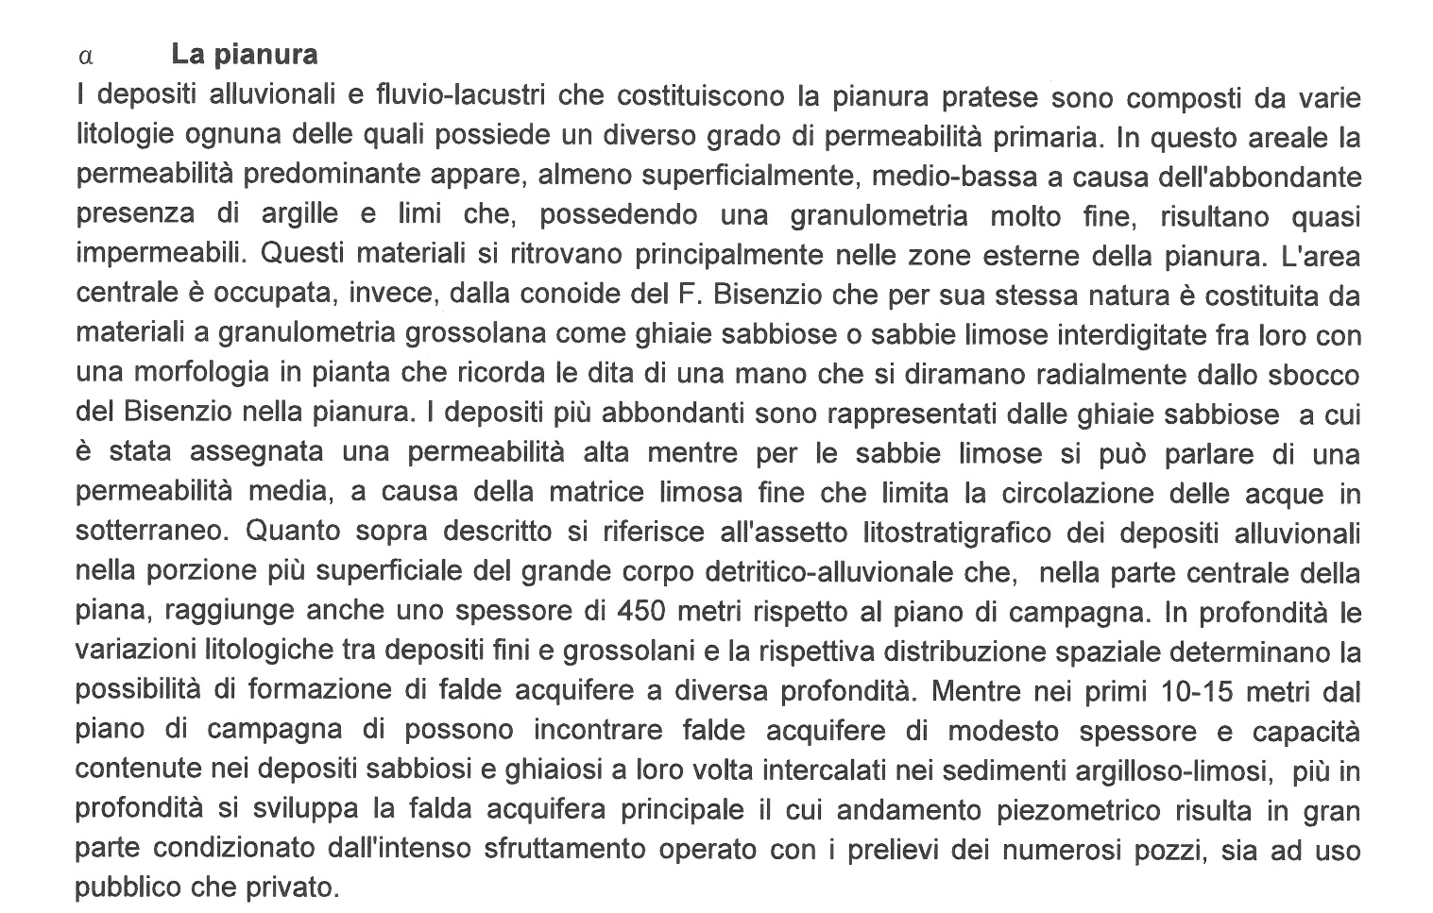
RELAZIONE GEOLOGICA:
PIANO STRUTTURALE PRATO 2011
RECUPERO ENERGETICO
REALTA’
DI MILANO
TERRITORIO
PRATESE
POMPE DI CALORE GEOTERMICHE
WATER LOOP
HEAT PUMP
POMPE DI CALORE ESPANSIONE DIRETTA
TARIFFE
IDRICHE

Slide 5
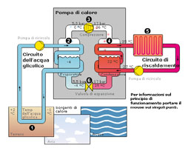
POMPE DI CALORE GEOTERMICHE
RECUPERO ENERGETICO
REALTA’
DI MILANO
TERRITORIO
PRATESE
POMPE DI CALORE GEOTERMICHE
WATER LOOP
HEAT PUMP
POMPE DI CALORE ESPANSIONE DIRETTA
TARIFFE
IDRICHE

Slide 6
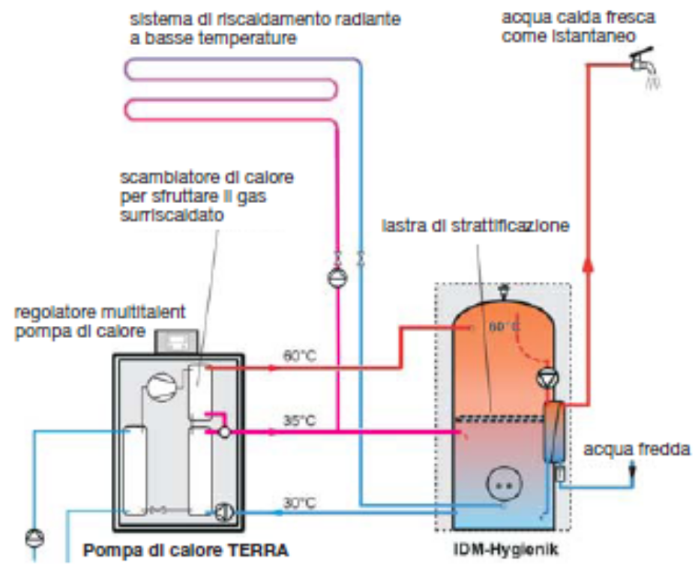
POMPE DI CALORE GEOTERMICHE
RECUPERO ENERGETICO
REALTA’
DI MILANO
TERRITORIO
PRATESE
POMPE DI CALORE GEOTERMICHE
WATER LOOP
HEAT PUMP
POMPE DI CALORE ESPANSIONE DIRETTA
TARIFFE
IDRICHE

Slide 7
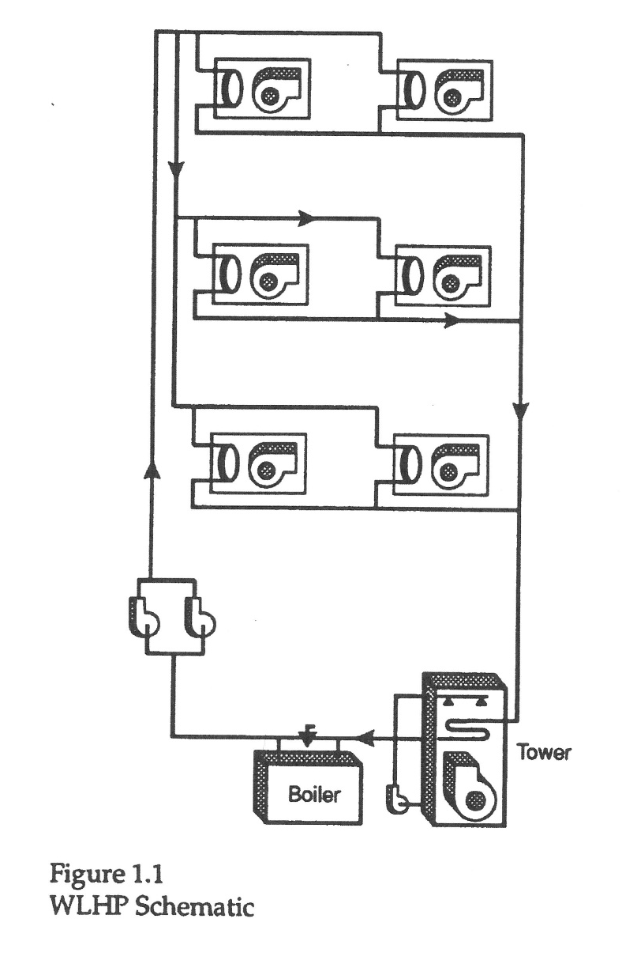
WATER LOOP HEAT PUMP (WLHP)
RECUPERO ENERGETICO
REALTA’
DI MILANO
TERRITORIO
PRATESE
POMPE DI CALORE GEOTERMICHE
WATER LOOP
HEAT PUMP
POMPE DI CALORE ESPANSIONE DIRETTA
TARIFFE
IDRICHE

Slide 8
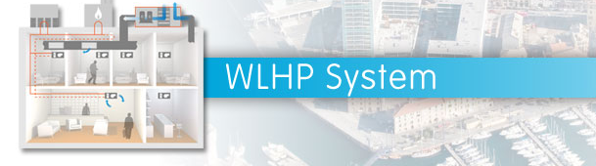
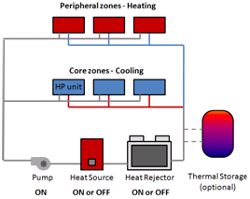
WATER LOOP HEAT PUMP (WLHP)
RECUPERO ENERGETICO
REALTA’
DI MILANO
TERRITORIO
PRATESE
POMPE DI CALORE GEOTERMICHE
WATER LOOP
HEAT PUMP
POMPE DI CALORE ESPANSIONE DIRETTA
TARIFFE
IDRICHE

Slide 9
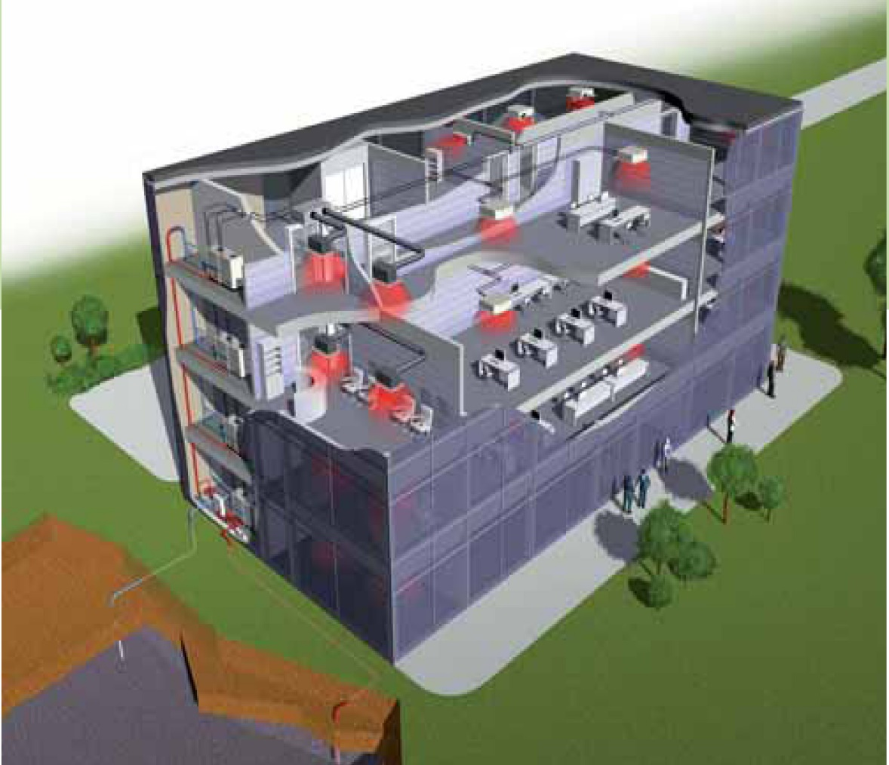
POMPE DI CALORE GEOTERMICA
A ESPANSIONE DIRETTA
RECUPERO ENERGETICO
REALTA’
DI MILANO
TERRITORIO
PRATESE
POMPE DI CALORE GEOTERMICHE
WATER LOOP
HEAT PUMP
POMPE DI CALORE ESPANSIONE DIRETTA
TARIFFE
IDRICHE

Slide 10
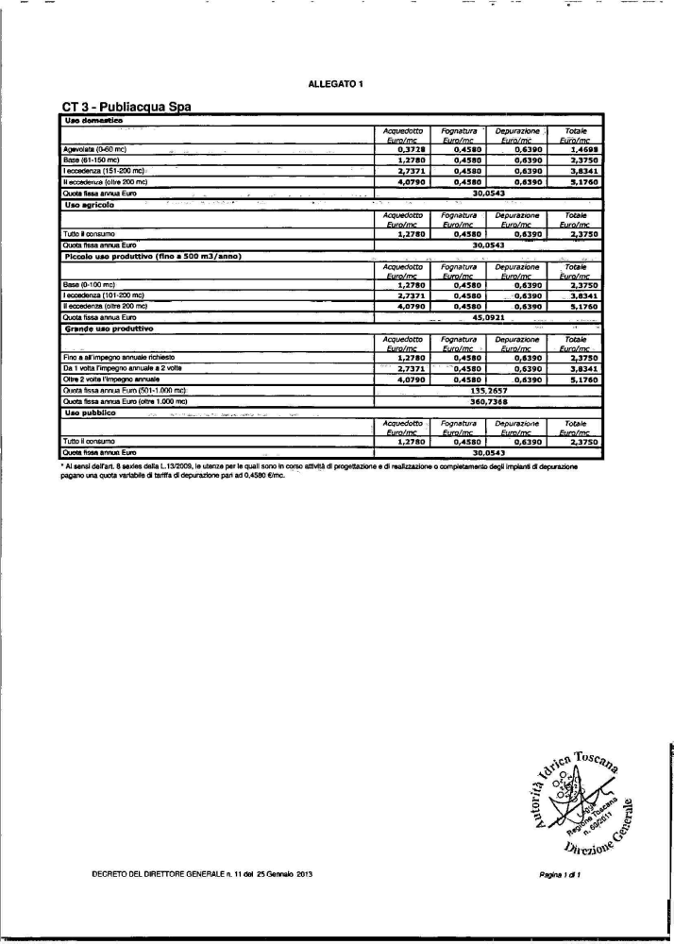
TARIFFE IDRICHE
RECUPERO ENERGETICO
REALTA’
DI MILANO
TERRITORIO
PRATESE
POMPE DI CALORE GEOTERMICHE
WATER LOOP
HEAT PUMP
POMPE DI CALORE ESPANSIONE DIRETTA
TARIFFE
IDRICHE

